Slide 1
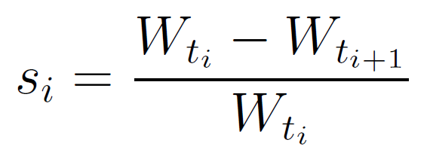
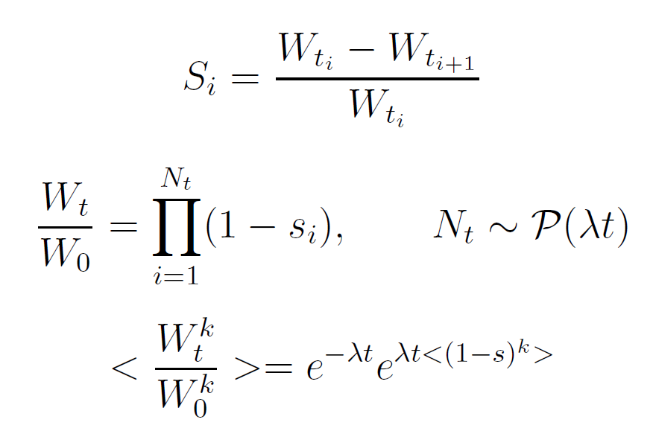
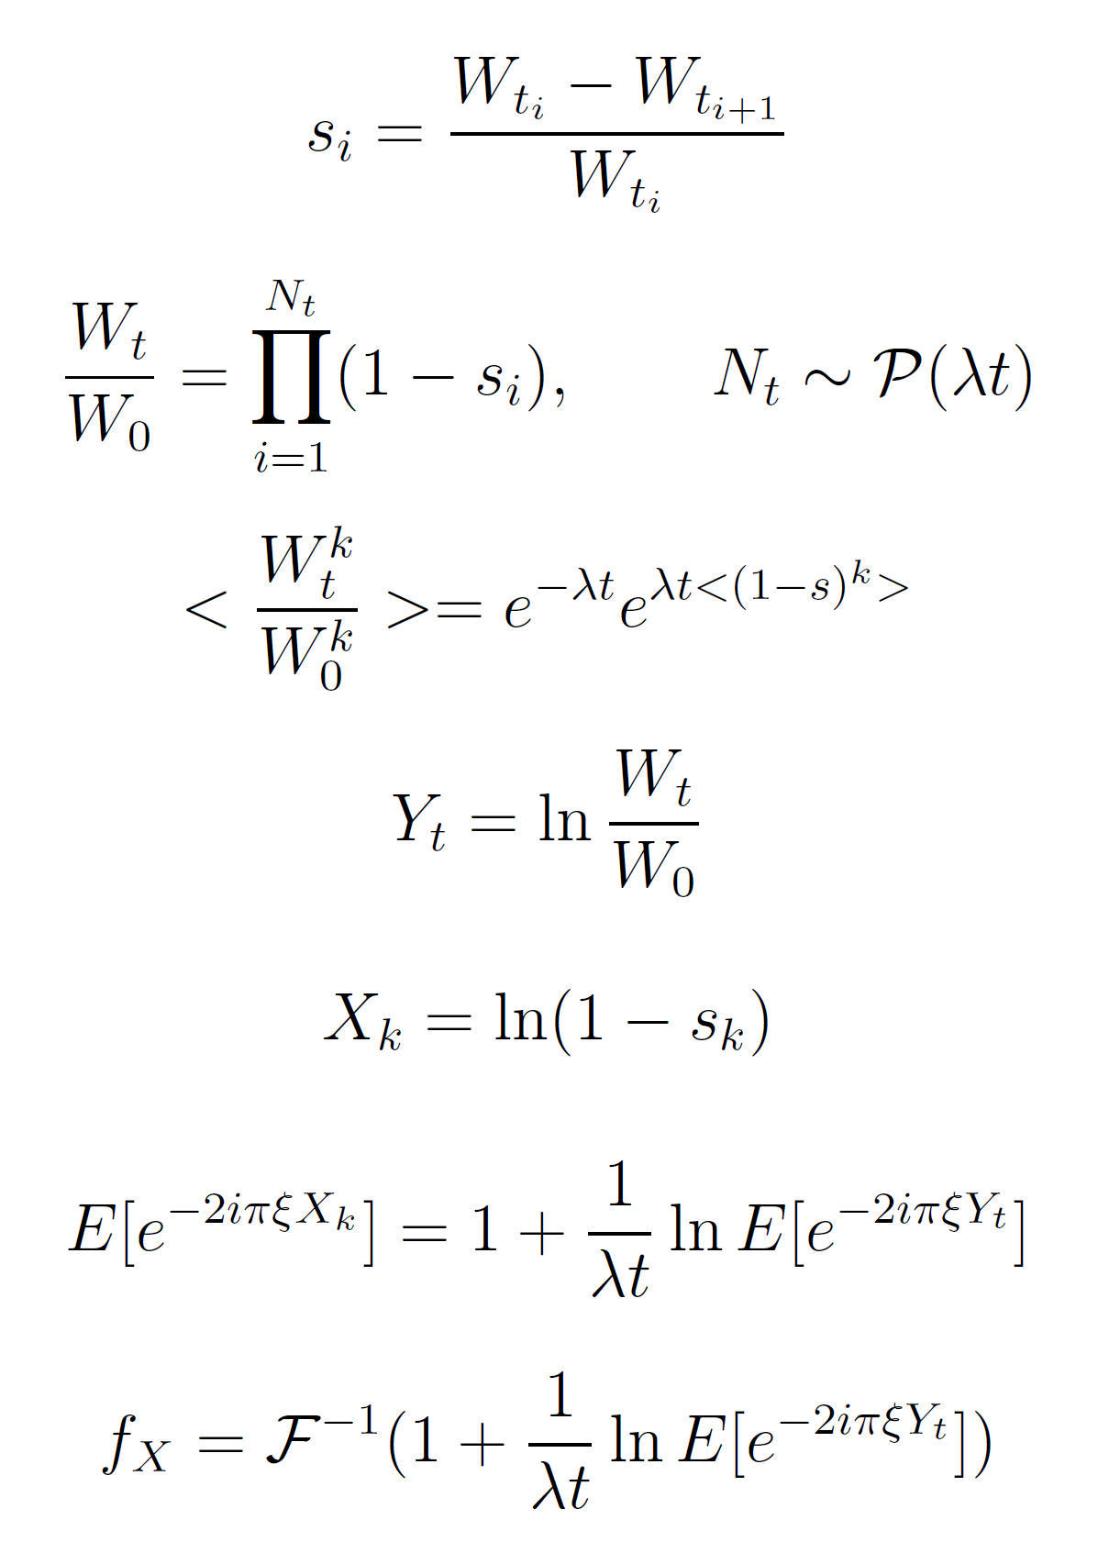

The mean effect of mutations is weak and the DFE is very skewed and leptokurtic
Distribution of Fitness Effects s_{i}
 | Experimental | Gamma
Mean | 0.0020 | 0.0021
CV | 9.4 | 10.8
Skewness | 24 | 22
Kurtosis | 710 | 705
Estimation of moments
Density estimation
?
Notes:
Estimation moment ordre 4 a rajouter
Formule distribution par fourier et resultat???
CCl on peut caractériser les moments de la distribition; il me faut un graphe!!
Faire les formules avec le bruit de mesure/bruit phénotypique

